Slide 1
УРОКИ З ПСИХОЛОГІЇ ДЛЯ ШКОЛЯРІВ

Slide 2
ЯК ТИ?

Slide 3
Урок №1 «САМООЦІНКА ТА САМОЦІННІСТЬ»

Slide 4
МЕТА:
сприяти формуванню навичок розвитку та підтримки власної самооцінки.

Slide 5
Напис на храмі Аполлона в Дельфах говорить: "ПІЗНАЙ САМОГО СЕБЕ".

Slide 6
Самопізнання є необхідною умовою саморозвитку особистості

Slide 7
САМООЦІНКА — це оцінка людиною власних можливостей, якостей, достоїнств і недоліків

Slide 8
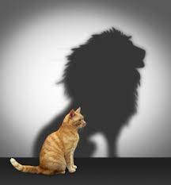
Самооцінка є важливою рисою ОСОБИСТОСТІ й регулятором поведінки

Slide 9
САМООЦІНКА
Самооцінка може бути завищеною, заниженою та адекватною, і саме остання сприяє розвитку людини. Завищена або занижена утруднюють цей процес.
Те, як людина оцінює себе, частково залежить від її соціального статусу, але і це більш від оцінок, які вона отримує від значимих для неї осіб.

Slide 10
САМОЦІННІСТЬ
- це УСВІДОМЛЕННЯ своїх сильних сторін, шанобливе ставлення до себе, безумовна любов і прийняття себе.
Самооцінка виявляється в людині зазвичай у порівнянні з іншими людьми. Самоцінність же навпаки — це особисте ставлення до себе, коли поруч нікого немає».

Slide 11
ЗАВИЩЕНА САМООЦІНКА — це коли людина вірить у себе, відчуває себе «на коні», але іноді, будучи впевненою у своїй непогрішності, вона може потрапити в складну ситуацію, коли потрібно відмовитися від звичного погляду на речі і визнати чужу правоту.

Slide 12
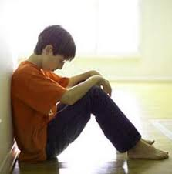
ЗАНИЖЕНА САМООЦІНКА властива людям, схильним сумніватися в собі, приймати на свій рахунок зауваження, невдоволення інших людей, переживати й турбуватися з незначних приводів. Такі люди часто не впевнені в собі, їм зазвичай складно прийняти рішення, настояти на своєму. Вони дуже чутливі.

Slide 13
АДЕКВАТНА САМООЦІНКА — це коли людина реально оцінює себе, бачить як свої позитивні, так і негативні якості. Людина здатна адаптуватися до мінливих умов соціального середовища.

Slide 14
1. Вправа «Я — людина, яка гарно вміє…»
МАЛЮВАТИ
ЗМАЛЬОВУВАТИ
ТАНЦЮВАТИ
ШВИДКО БІГАТИ
РАХУВАТИ
ВИТІШУВАТИ ЗАДАСІ
СМАЧНО ГОТУВАТИ
ДОПОМАГАТИ МАТУСІ
ПРИБИРАТИ
ВЧИТИСЯ
ДОПОМАГАТИ ІНШИМ
ВИРОЩУВАТИ КВІТИ
ЗАРОБЛЯТИ ГРОШІ
ВИТРАЧАТИ ГГОШІ
ПЛАВАТИ
РОБИТИ ПОРОБКИ
ДОГЛЯДАТИ ТВАРИН
ДОГЛЯДАТИ МОЛОДЩИХ
ДОГЛЯДАТИ ЗА РОСЛИНАМИ

Slide 15
1. Вправа «Я — людина, яка гарно вміє…»
СПОСТЕРІГАТИ
ШВИДКО ЧИТАТИ
ГАРНО ПИСАТИ
УВАЖНО СЛУХАТИ
МЕНІ ВСЕ ЦІКАВО
КЕРУВАТИ ЛОДКОЮ
КАТАТИСЯ НА ВЕЛОСИПЕДІ
ОРГАНІЗОВУВАТИ ІГРИ
ОРГАНІЗОВУВАТИ СВЯТА
КЕРУВАТИ ПОВЕДІНКОЮ
ДОЛАТИ ТРУДНОЩІ
ПІДТРИМУВАТИ СЕБЕ
ПІДТРИМУВАТИ ІНШИХ
СПІЛКУВАТИСЯ
МОВЧАТИ

Slide 16
1. Вправа «Я — людина, яка гарно вміє…»
ГУБИТИСЯ
ХРАНИТИ ТАЄМНИЦІ
РОЗПОВІДАТИ

Slide 17
2. Вправа «Я — людина, яка хоче, щоб світ став …»
КРАЩИМ
ГАРНИМ
ДОБРИМ
СТОП ВІЙНІ
СТОП НАСИЛЬСТВУ
УСМІХНЕНИМ
РАДІСНИМ
МИРНИМ
РОЗУМНИМ
СТОП ШКІДЛИВИМ ЗВИЧКАМ
КОРИСНИМ
ЧАРІВНИМ
ЦІКАВИМ
ЧИСТИМ
БЕЗПЕЧНИМ
БЕЗ ОБМАНУ
БЕЗ КОРУПЦІЇ

Slide 18
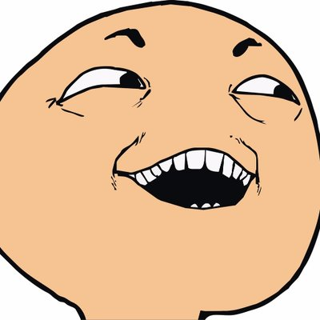
ФОРМУВАННЯ САМООЦІНКИ ВІДБУВАЄТЬСЯ: *на основі оцінок оточуючих; *через оцінку результатів власної діяльності; *на основі співвідношення реального та ідеального уявлення про себе

Slide 19
Все розпочинається з твоїх думок!!!

Slide 20
Де Ви на цьому дереві?

Slide 21
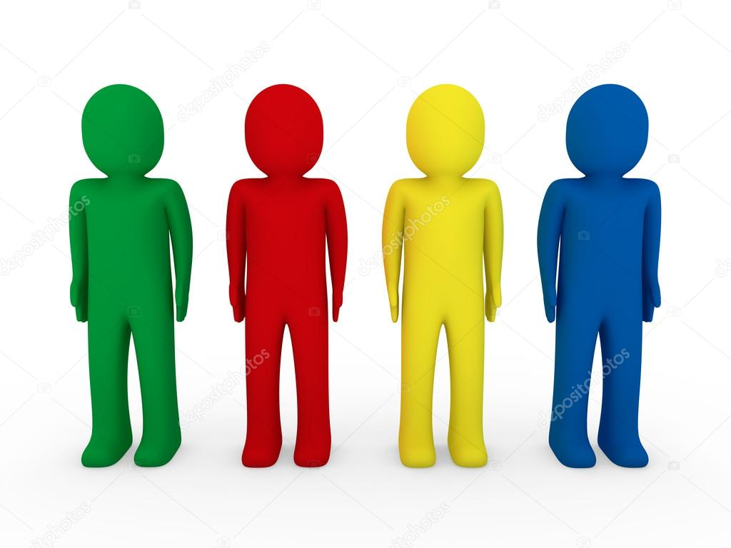
Чи було так у вашому житті, що ви переоцінили себе, узялися за роботу, яку не змогли виконати? Що б ви порадили людині, яка опинилася в подібній ситуації?

Slide 22
У романі американського письменника Джерома Девіда Селінджера «Ловець у житі» головний герой — підліток Голден Колфілд — говорить, пояснюючи, чого він хоче по-справжньому: «Розумієш, я уявив, як маленькі дітлахи грають увечері у величезному полі, у житі. Тисячі малюків, і довкола — жодної людини, жодного дорослого, крім мене. А я стою на самому краю скелі, над прірвою, розумієш? І моя справа — ловити дітлахів, щоб вони не зірвалися в прірву. Розумієш, вони грають і не бачать, куди біжать, а тут я повинен звідкись вискакувати й ловити їх, щоб вони не зірвалися. Ось і вся моя робота. Стерегти дітей над прірвою в житі. Знаю, це дурниці, але це єдине, чого мені хочеться по-справжньому. Напевно, я дурень». А чого вам хочеться по-справжньому? Яку справу ви вважаєте своєю?

Slide 23
Маючи адекватну самооцінку, ви:
послідовні у виражені власних потреб і думок;
упевнені у своїй здатності приймати рішення;
здатні формувати стосунки з іншими людьми;
реалістичні у своїх очікуваннях і маєте менше шансів надмірно критично оцінювати себе та інших;
більш гнучкі в сприйнятті дійсності та краще переносите стрес і невдачі;
менш схильні до розвитку психічних захворювань, таких як депресія.

Slide 24
Поради з підвищення самооцінки:
1. Ніколи не порівнюйте себе з іншими людьми.
2. Необхідно припинити лаяти та зайво критикувати себе.
3. Із вдячністю приймайте всі компліменти на вашу адресу.
4. Частіше використовуйте позитивні твердження для підвищення самооцінки.
5. Намагайтесь сприймати як можна більше
позитивної інформації.
6. Намагайтеся створити своє коло спілкування з позитивних, упевнених у собі людей, які готові
прийти вам на допомогу.

Slide 25
Поради з підвищення самооцінки:
7. Складіть перелік ваших особистих досягнень.
8. Напишіть докладний перелік позитивних
характерис­тик вашої особистості.
9. Намагайтеся більше допомагати іншим людям.
10. Спробуйте проводити більше часу за
улюбленими заняттями.
11. Живіть згідно зі своїми принципами, не зраджуйте себе.
12. Намагайтеся не стояти на місці, дійте.

Slide 26
Поради людям із завищеною самооцінкою:
1.Прислухайтеся до думки оточуючих, як до
позитивної, так і несхвальної. Часто вони можуть дати правильну оцінку краще, ніж ви зможете це зробити самостійно.
2. Спокійно ставтеся до критики, без агресії і скандалів.
3. Не впоравшись з дорученою справою, шукайте причини в собі, а не в оточенні або інших обставинах.
4. Навчіться розуміти щирість тієї чи іншої похвали, наскільки вона заслужена і відповідає реальній
дійсності
5. Ретельно аналізуйте свої можливості, перш ніж братися за якусь справу чи доручення.

Slide 27
Поради людям із завищеною самооцінкою:
6. Не вважайте свої недоліки незначними дрібницями, особливо в порівнянні з недоліками інших людей
7. Будьте більш самокритичними, оскільки самокритика в розумних межах сприяє саморозвитку.
8. Успішно завершивши справу, подумайте, а чи можна було її зробити ще краще і що цьому завадило.
9. Орієнтуйтеся на оцінку своїх результатів іншими людьми, а не задовольняйтеся власною точкою зору.
10. Поважайте почуття й бажання інших людей,
оскільки вони також важливі, як і ваші власні почуття і бажання.

Slide 28
Пам’ятайте, ваша особистість унікальна і має величезний потенціал.
Правильне розуміння власної самооцінки
допоможе найкраще розкрити ваші здібності й
таланти.
Ви станете більш незалежними від думки
оточуючих, ви зможете робити те, що приємно для вас.
Ваше життя буде приносити вам радість і задоволення.
Адекватна самооцінка додасть вам упевненості у своїх силах, допоможе
зберегти здоров’я й душевну рівновагу.

Slide 29
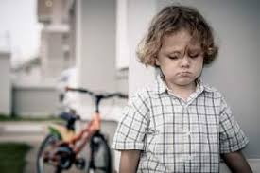
Висновок:
отже, ми з’ясували, що самооцінка, безумовно,
може впливати на настрій та здоров’я людини.
Неадекватна самооцінка може стати джерелом
цілої низки проблем.
Зважена, адекватна самооцінка дозволяє з
гідністю та розумом долати різні життєві труднощі, здобувати важливі й корисні знання за будь-яких обставин.

